Slide 1

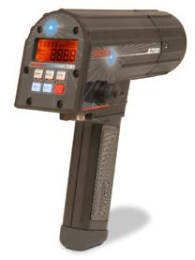
+

Slide 2



Aferição
Projeto
Regra

Slide 3
Projeto
Relação entre o FrescoGO! e outros…
Atletas
  Como eu posso treinar?
  Estou em iguais condições? (treino, regra, informações)
Redes e Arenas
  Acesso ao sistema (custo, operação)
Torneios e Federações
  Acesso ao sistema (custo, operação)
  Dependência do sistema (royalties, customização)
  Popularidade do sistema (capilaridade)

Slide 4
Projeto
O FrescoGO! está em domínio público
  Exemplos: “Parabéns pra você...”, “Torneio de futebol”
O sistema, software, regras são livres...
  Podem ser usados, modificados, comercializados
  Dispensam concessão, sem custos e royalties, sem restrições
  Para sempre (https://github.com/frescogo/)
O sistema é acessível
  Software disponível para download
  Fácil operação em qualquer ambiente
  Menor custo possível (controle ou radar)

Slide 5
Aferição
Subjetivo vs Objetivo
  Subjetivo
    Foi falta? Foi intencional? (futebol)
    Foi ataque? (frescobol)
  Objetivo
    Foi impedimento? A bola entrou? (futebol)
    Foi toque? A bola veio de que lado do atleta? (frescobol)
    A bola caiu? Qual foi a velocidade? (frescobol)
  Ambos são passíveis de erro
FrescoGO! é objetivo
  Afere a velocidade e as quedas

Slide 6
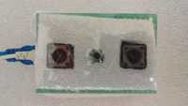
Aferição
FrescoGO! é objetivo
  Afere a velocidade da bola e as quedas
  Controle ou Radar
Considerações
  Fator humano (controle, radar)
  Fatores externos (controle, radar)
  Auditabilidade (controle, radar)
O radar não é perfeito!

Slide 7


Aferição - Radar
Possíveis erros
  Erro interno (<3%)
  Erro de ângulo (<10%)
  Bloqueio de “visão”
  Interpretação do software
Auditabilidade
  Impossível a posteriori
  Possível com 2 radares/sistemas independentes ao mesmo tempo
  Estamos acima de 90%

Slide 8
Regra
Regra única inclusiva
  Todas os gêneros, idades e níveis
  Todos os estilos
    Ataque e defesa
      [trilho] Trilho distância curta
      [força] Potência distância longa
    [contra] Direita com direita / carioquinha
Possibilidade de comparar objetivamente um jogo
Master-Feminino-Trilho vs
Masculino-A-Contra

Slide 9
Regras Típicas
Regras somam ataques:
  [trilho] muitos ataques (~1/s)
  [força] poucos ataques (<1/s)
  [contra] muitíssimos ataques (>1/s)
Regras impõem velocidade mínima:
  [trilho] potência média (~65-70 km/h)
  [força] potência alta (>75 km/h)
  [contra] potência baixa (<60 km/h)

Slide 10
Regra FrescoGO! v3
Como incluir todos os estilos?
  Limite mínimo de 50 km/h
    [trilho] OK
    [força] OK
    [contra] OK
  Limite máximo de 200 ataques (4 mins)
    [trilho] OK
    [força] mesclar com velocidade
    [contra] mesclar com potência

Slide 11
Regra FrescoGO! v3
Cada atleta é avaliado em separado com uma pontuação:
  ATL₁ = Ata₁ x Vel₁ (ex., 80x60=4800)
  ATL₂ = Ata₂ x Vel₂ (ex., 100x50=5000)
Somente os 100 ataques mais fortes acima de 50 km/h
Cada queda desconta 2% da pontuação da dupla:
  TOT = (ATL₁ + ATL₂) - (2% por queda)
  (ex., (4800 + 5000) – 10% = 8820)
Equilíbrio vem naturalmente do limite de ataques.

Slide 12
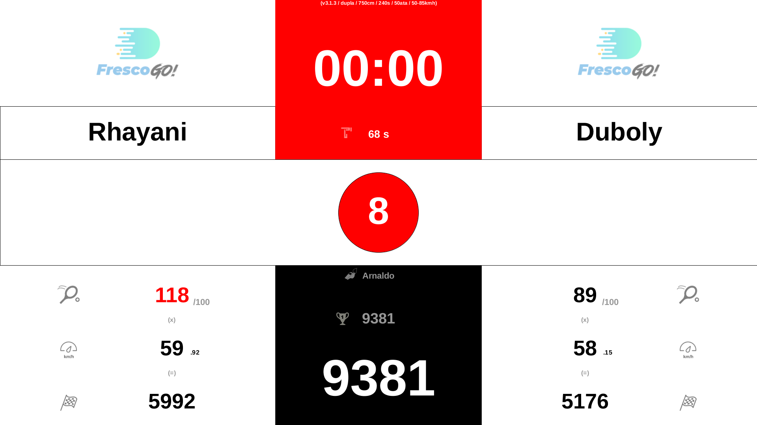
Regra FrescoGO! v3
8 x 2% = 16%
Ata₁
Ata₂
Vel₁
Vel₂
ATL₁
ATL₂
TOT
(5992 + 5176) x 0.84 = 9381

Slide 13
Aferição
Projeto
Regra

